Slide 1
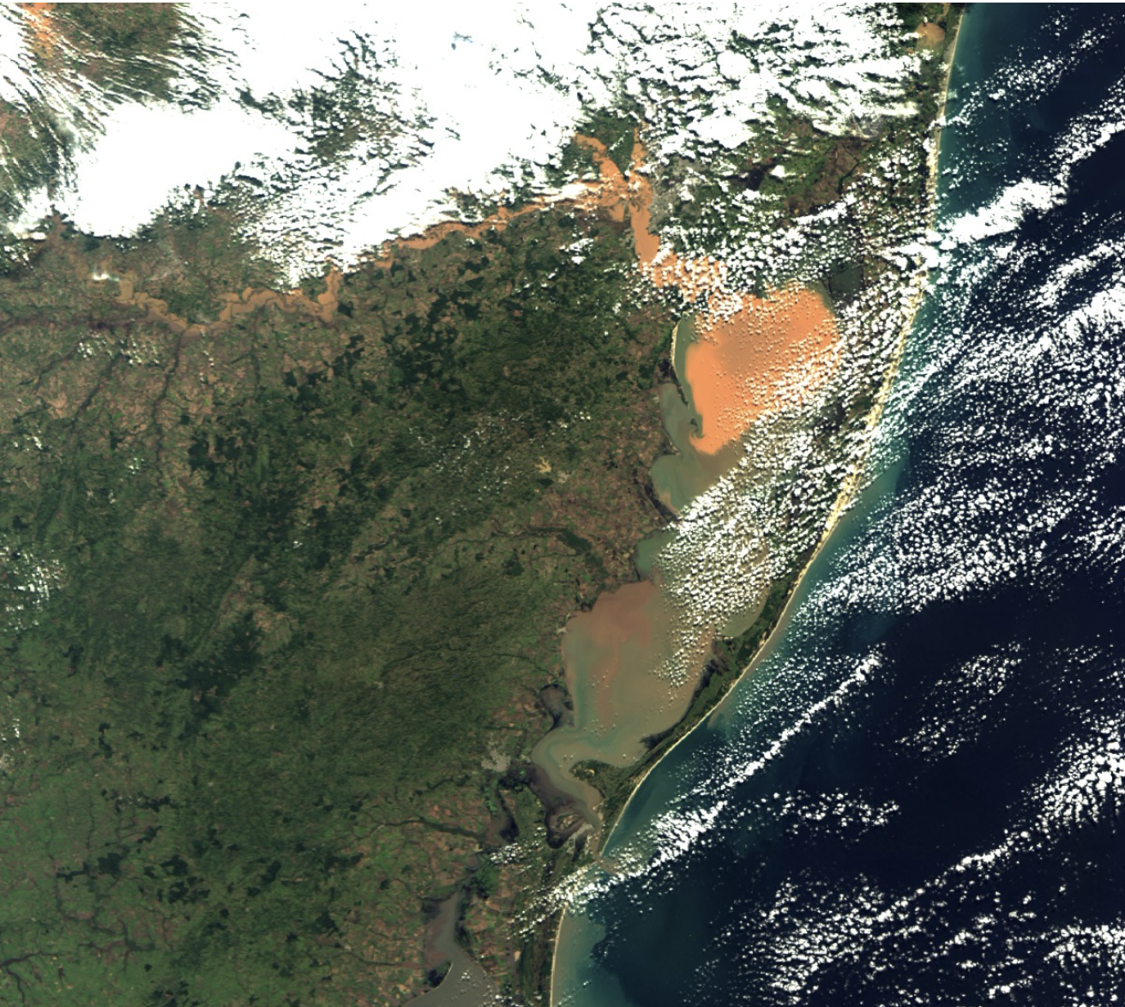




Comitê de Eventos Extremos da FURG
Prof. Eduardo Secchi
Prof. Leandro Bugoni
Prof. Elisa Helena Fernandes
Prof. Glauber Gonçalves
Prof. Osmar Möller Jr.
Prof. Éder Maier
Prof. Jaci Saraiva

Slide 2
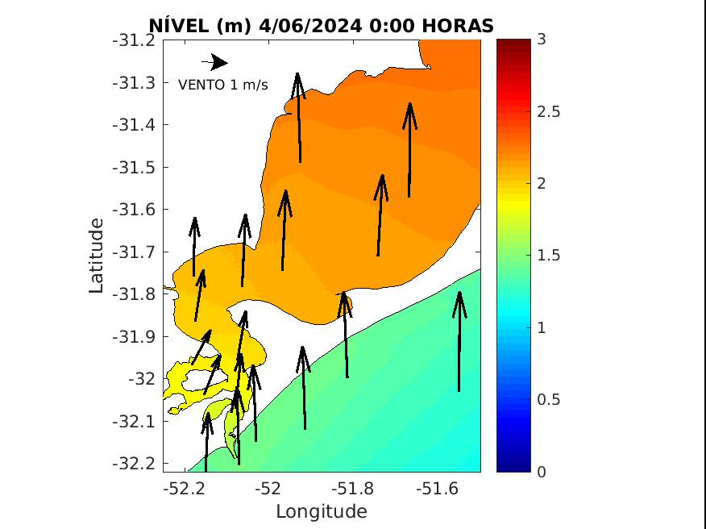

Slide 3
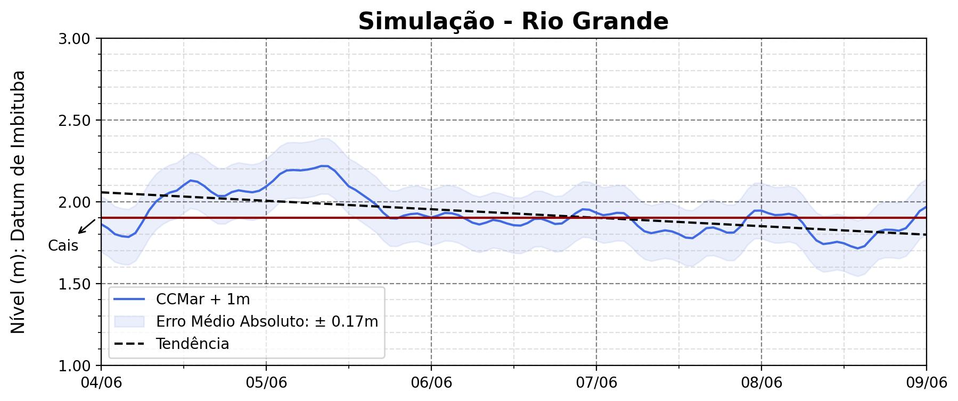
Comitê de Eventos Extremos da FURG
Tendência de diminuição de 0,25 m do nível previsto para o CCMar no intervalo de 5 dias

Slide 4
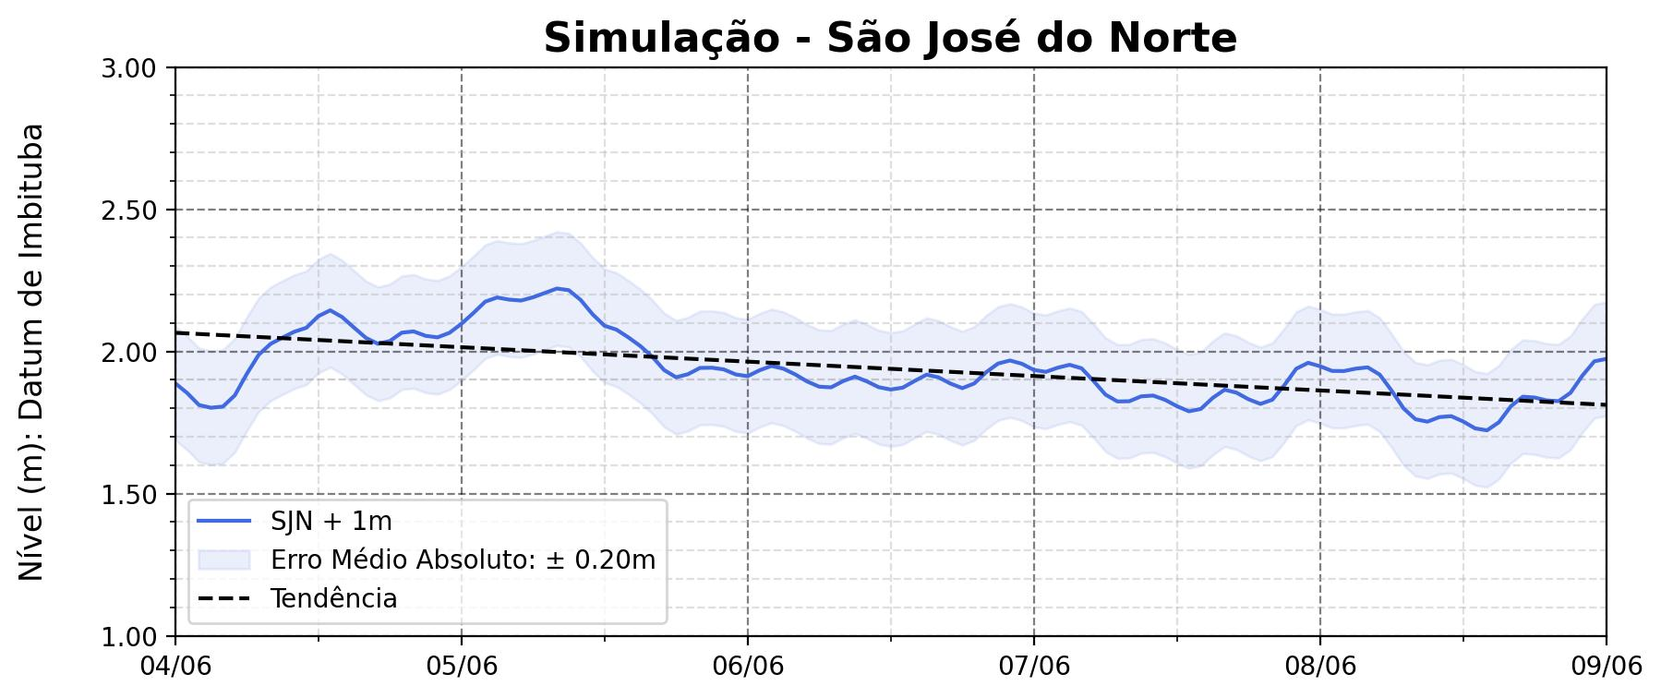
Comitê de Eventos Extremos da FURG
Tendência de diminuição de 0,25 m do nível previsto em SJN no intervalo de 5 dias

Slide 5
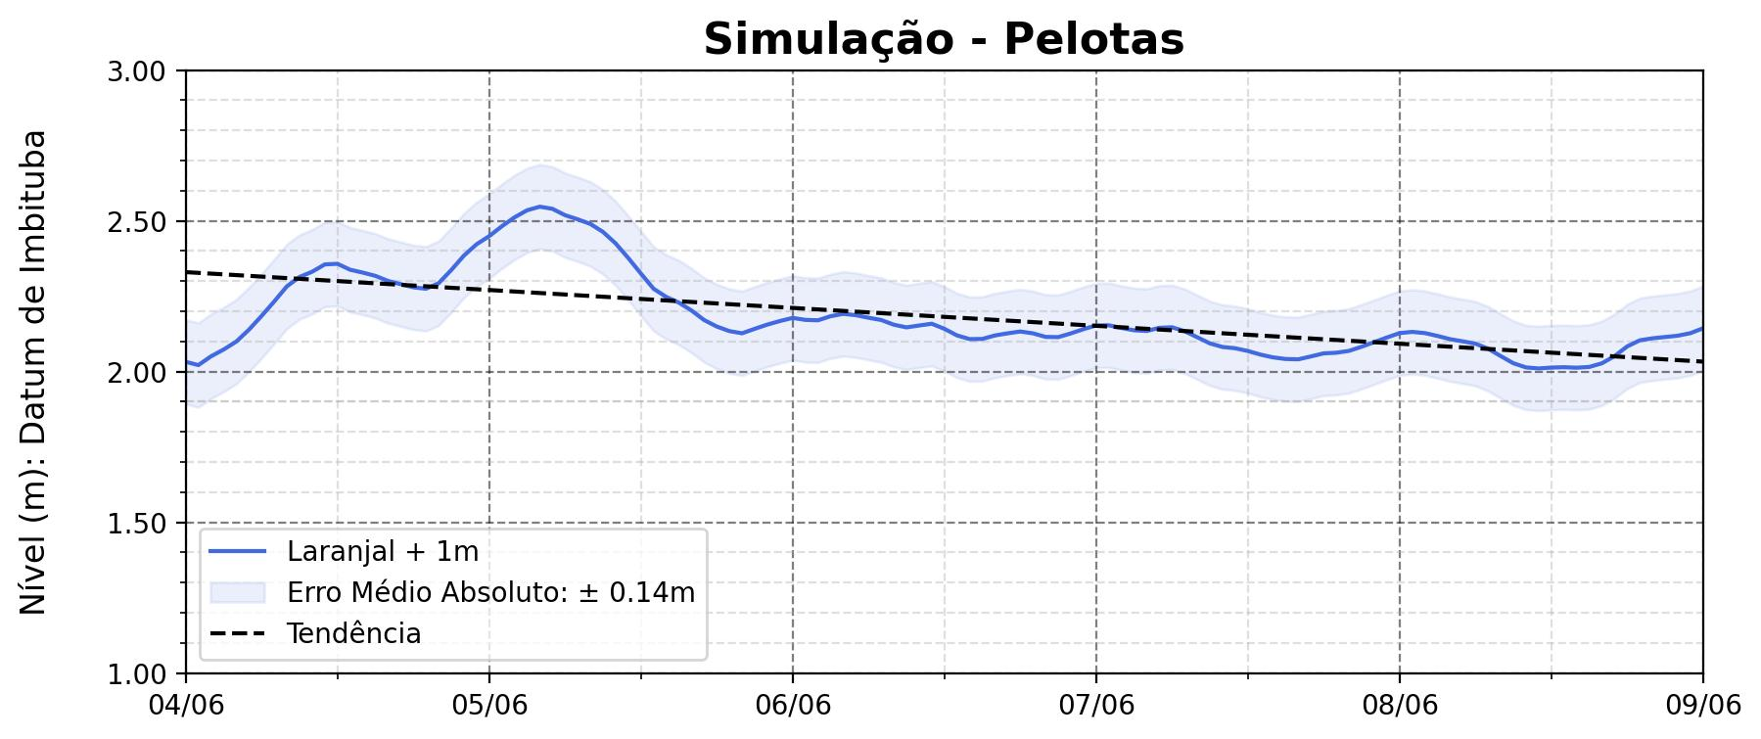
Comitê de Eventos Extremos da FURG
Tendência de diminuição de 0,30 m do nível previsto para Pelotas no intervalo de 5 dias

Slide 6
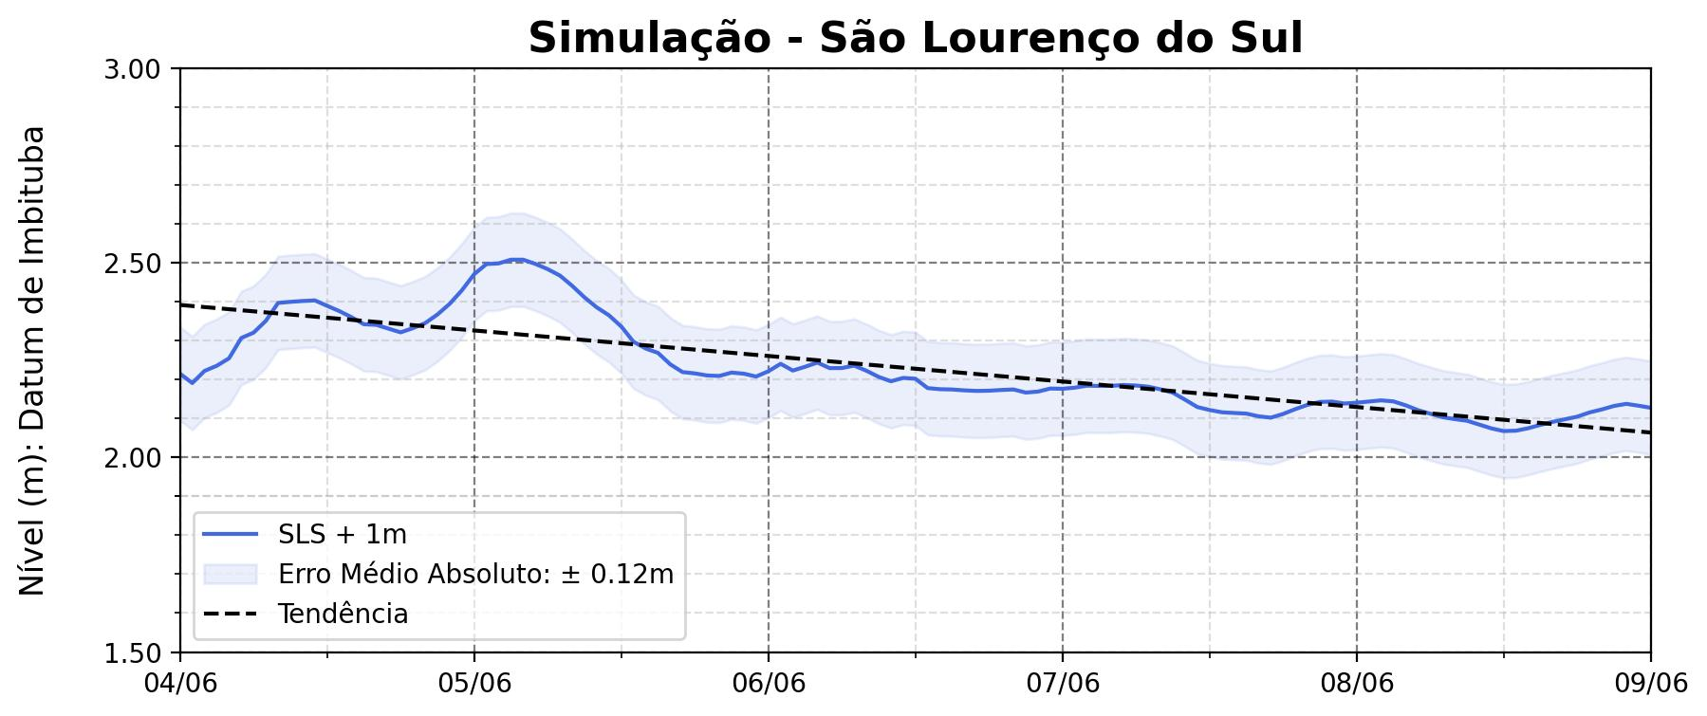
Comitê de Eventos Extremos da FURG
Tendência de diminuição de 0,30 m do nível previsto para SLS no intervalo de 5 dias

Slide 7
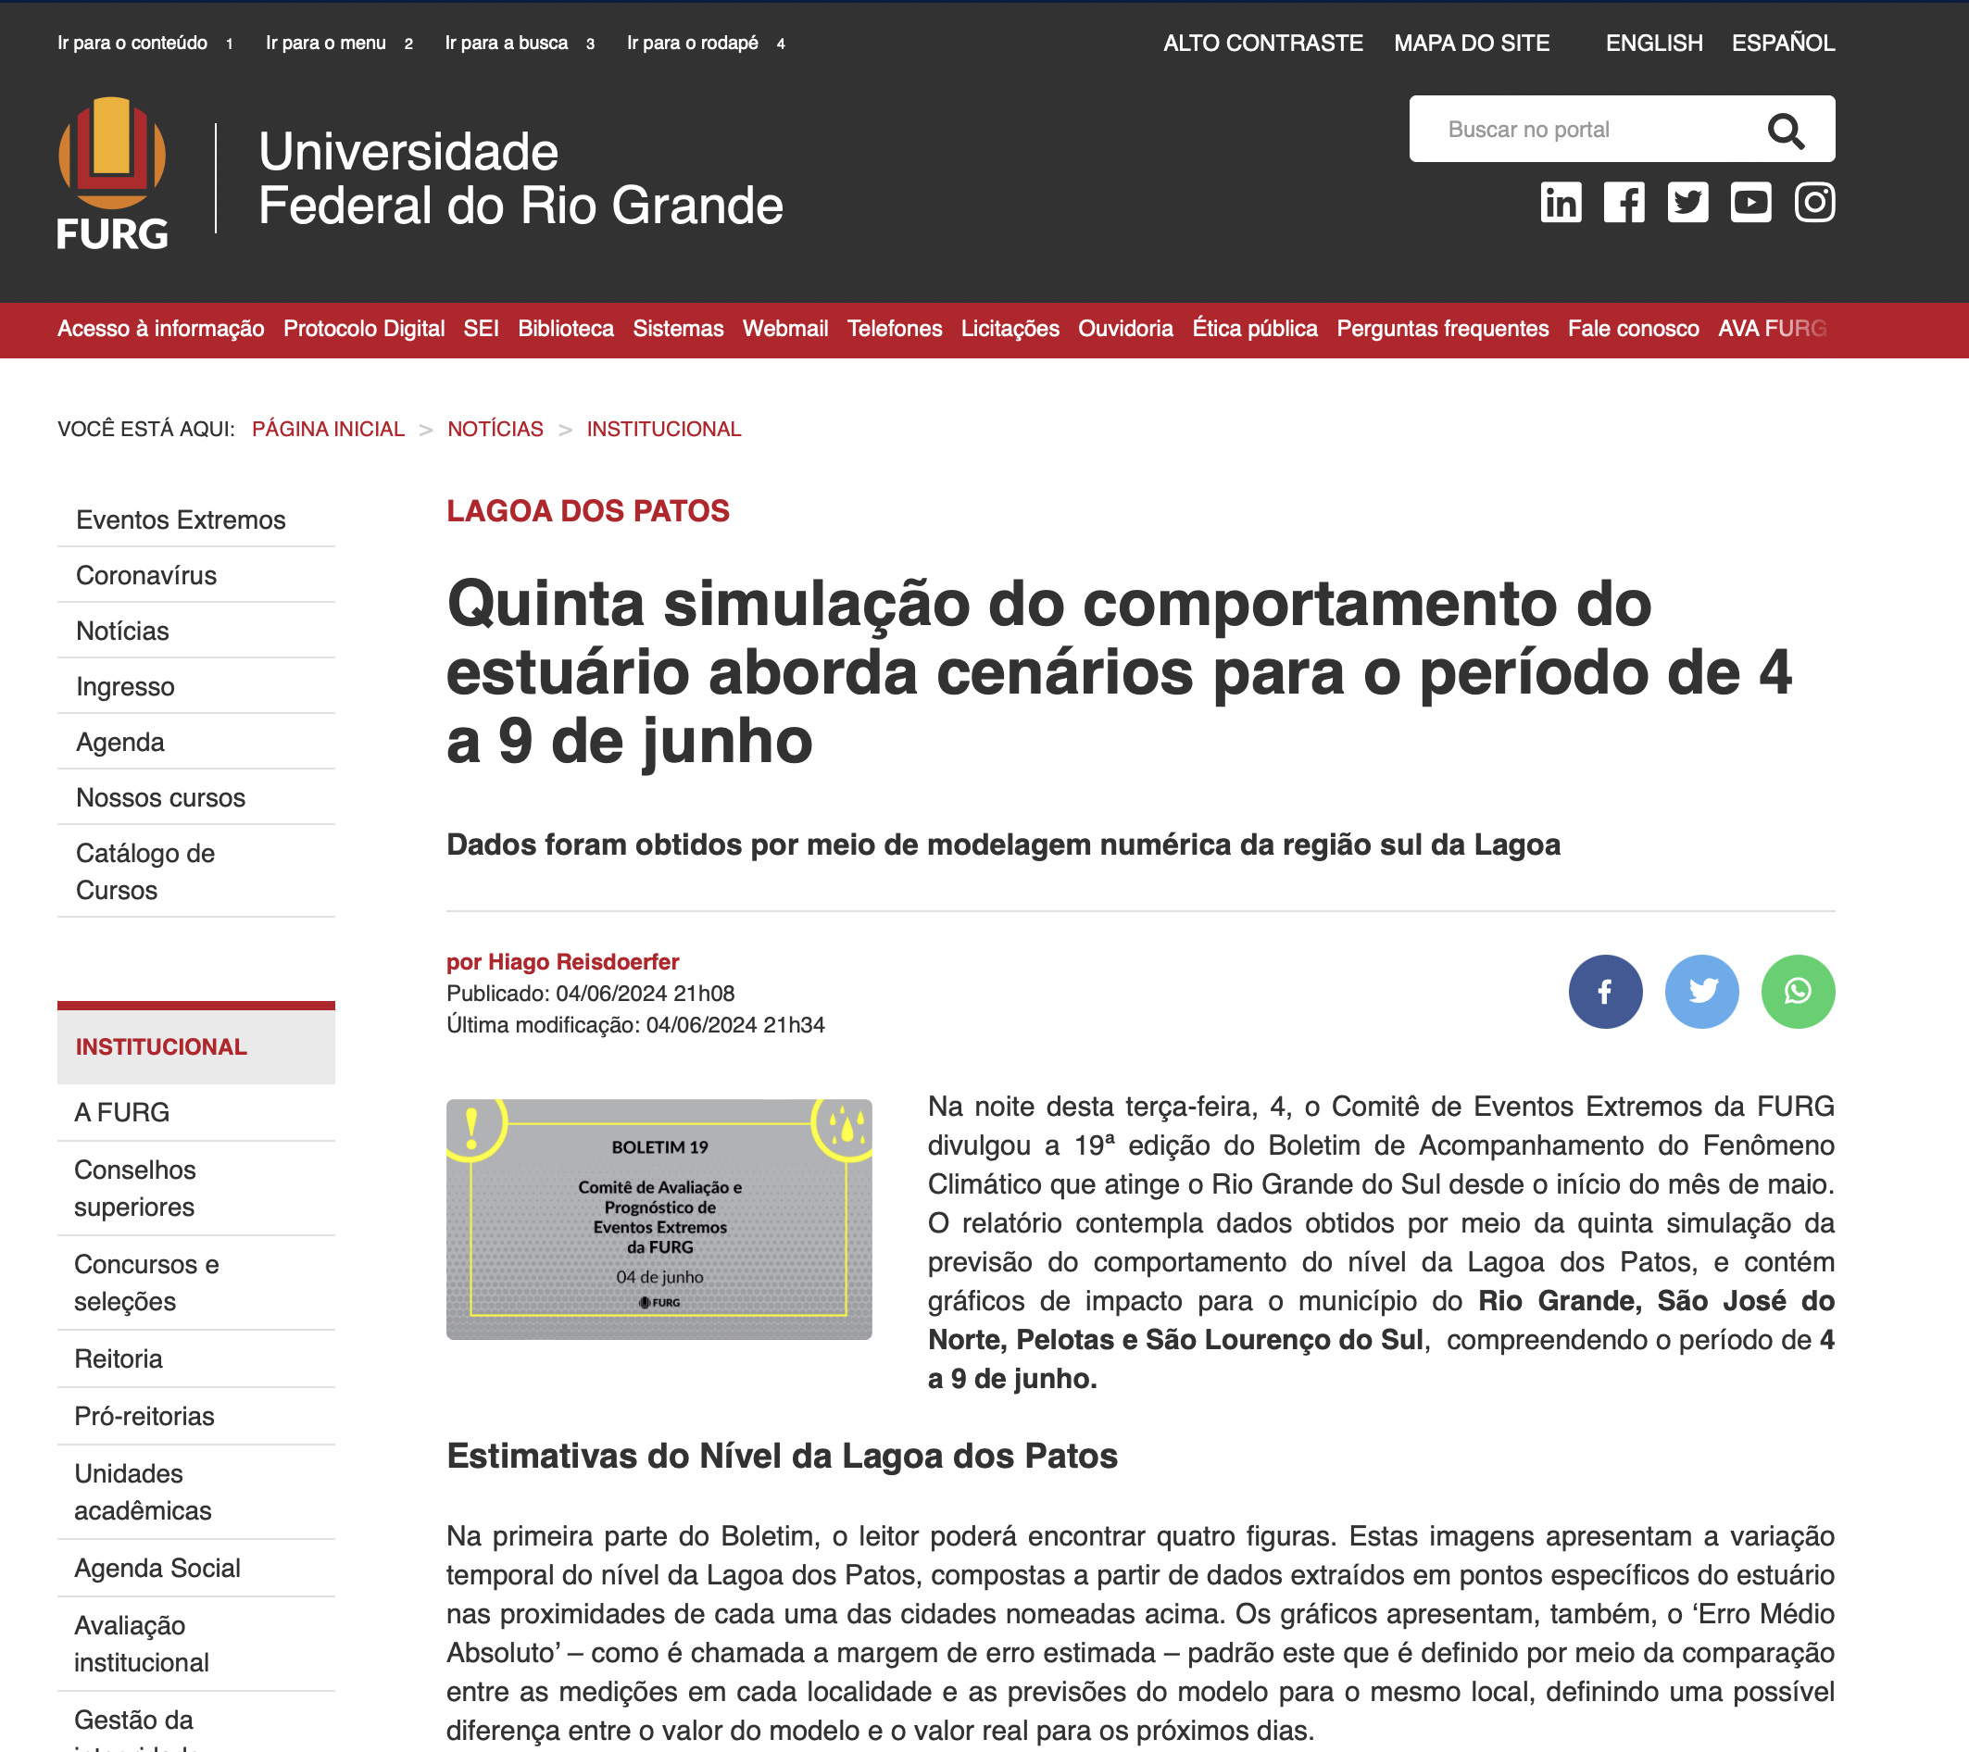
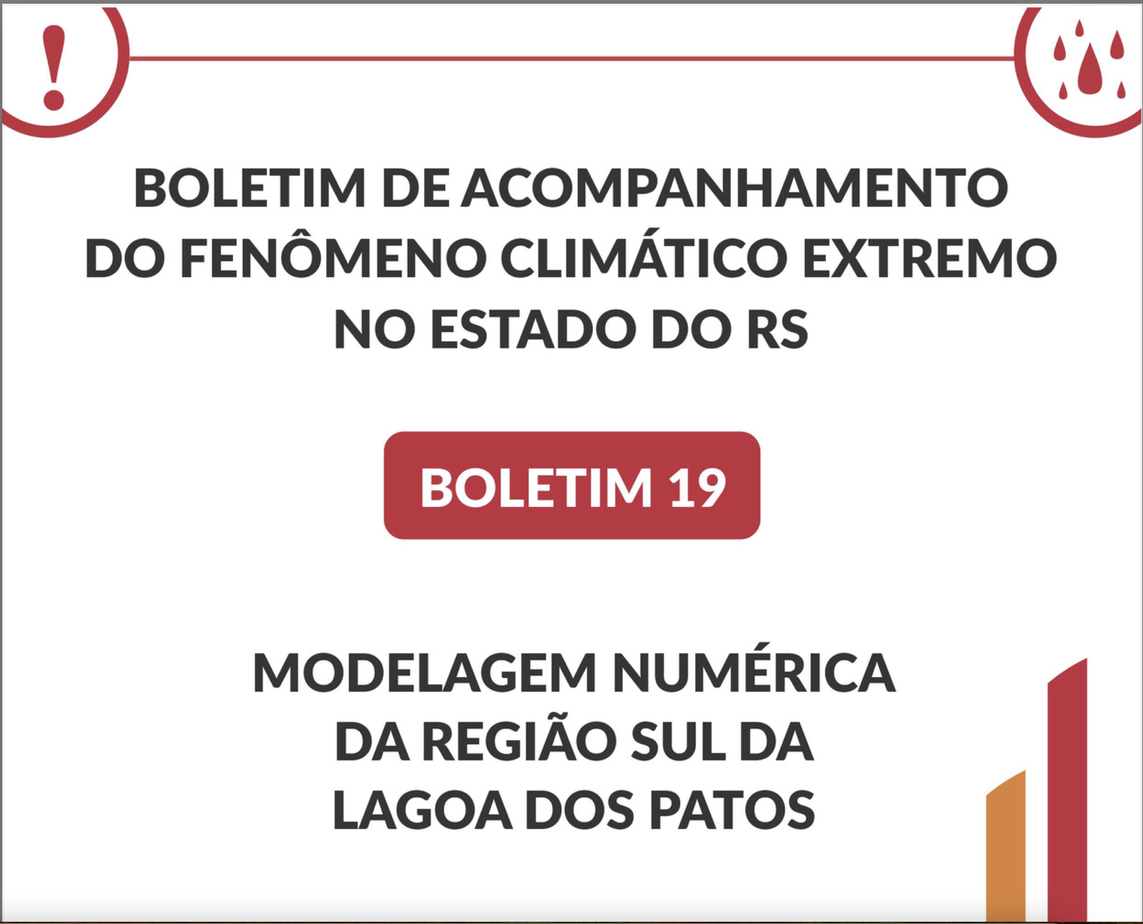
Comitê de Eventos Extremos da FURG
https://www.furg.br/eventos-extremos

Slide 8
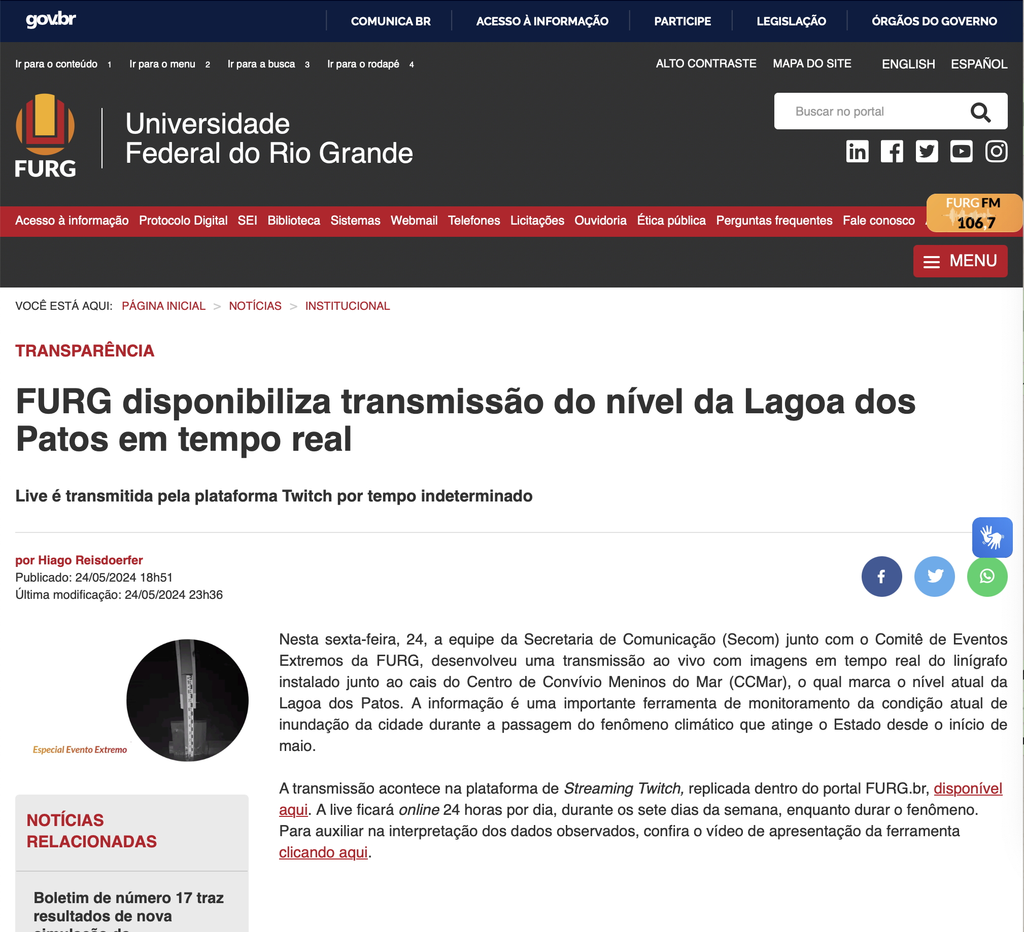
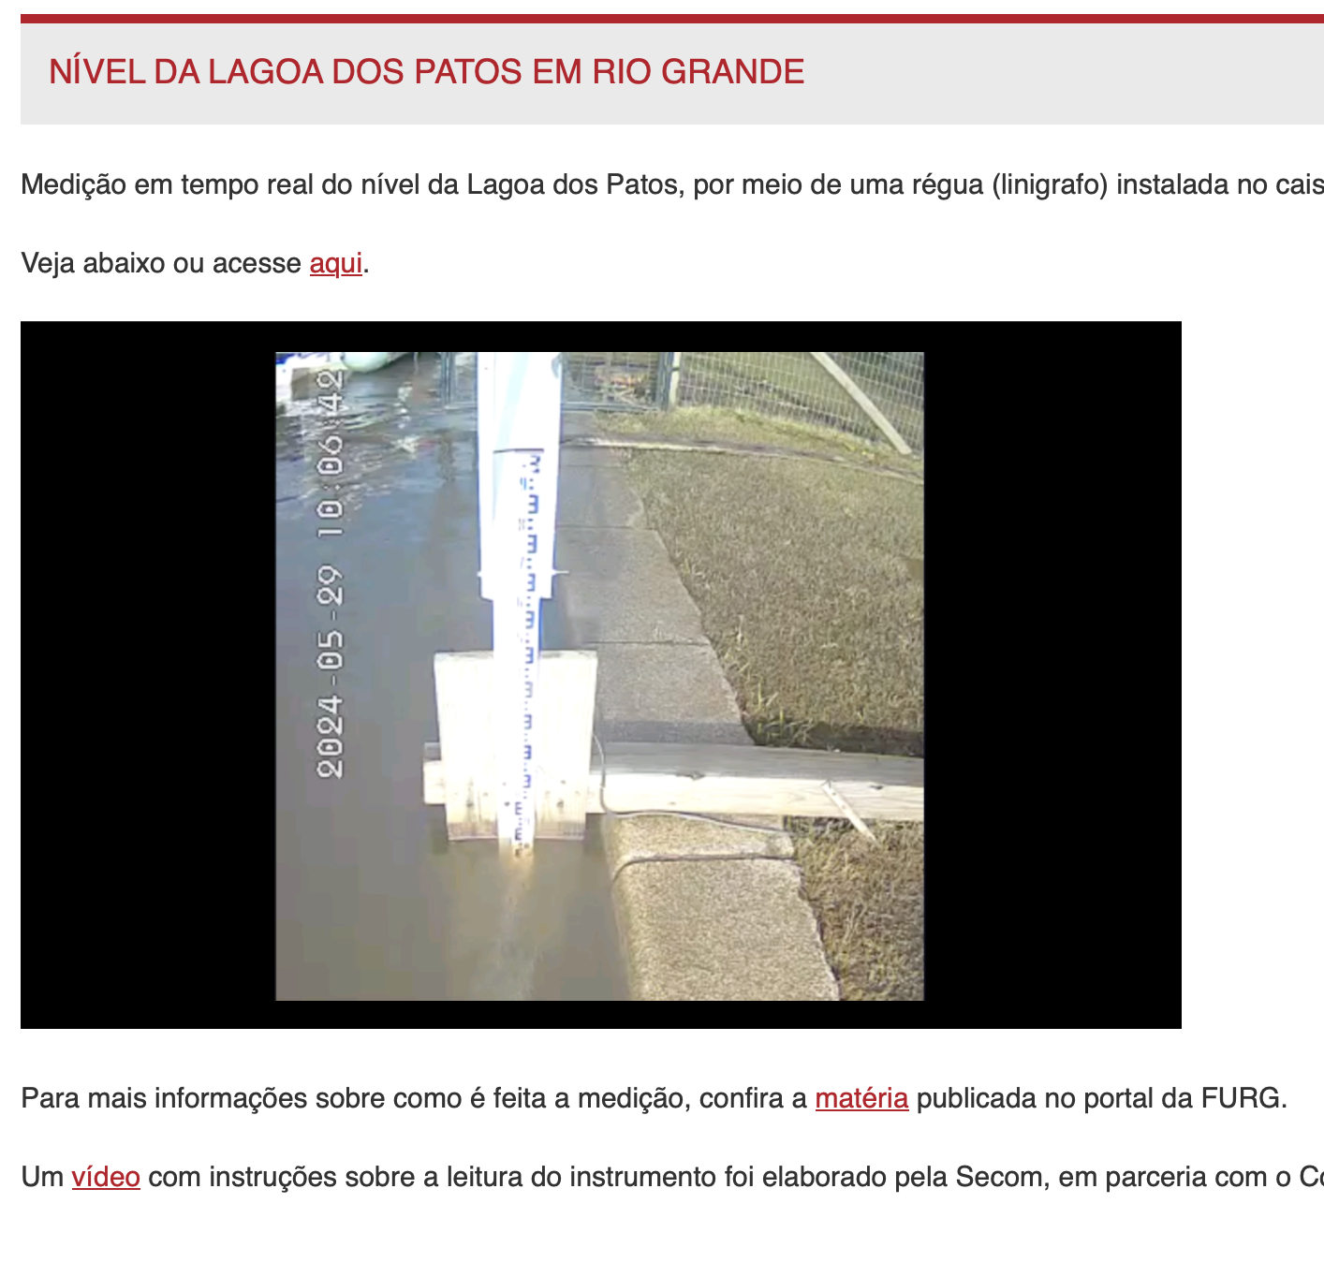
Comitê de Eventos Extremos da FURG
https://www.furg.br/eventos-extremos

